Slide 1
“Material de Apoyo Matemáticas, 7°Básicos”
Programa de Integración Escolar.
Educadora Diferencial: Paulina Albornoz Ch.
San Fernando College.

Slide 2
Porcentaje
Los porcentajes, también conocidos como el tanto por cien de algo, representan una fracción de 100, por lo que, un porcentaje equivaldría a una cantidad determinada de cada 100.
En concreto, cuando hablamos de porcentajes nos referimos a esa cantidad que, de forma proporcional, hace referencia a una parte del total. También es posible entender un porcentaje como el nivel de rendimiento que tienen 100 unidades de algo en determinadas circunstancias.
Pese a que se suele conocer este término como porcentaje y se hace referencia a él como X por ciento (por ejemplo 2 por ciento) la mayoría de las veces el porcentaje se representa con el símbolo %, es decir: 2%. De hecho, la traducción de un porcentaje es que afecta a una cantidad determinada de cada 100.

Slide 3
¿Dónde utilizamos el porcentaje?
Realizar ofertas o descuentos en compras: para indicar la cantidad de dinero que se le va a restar al precio original del objeto. Por ejemplo:
30% de descuento en zapatos, significa que los zapatos van a tener un costo del 70% de su precio

Slide 4
Indicar los intereses sobre un préstamo: se aplica a las tarjetas de crédito o cualquier otro préstamo bancario donde te indican la cantidad extra que tienes que pagar por moras y a que plazo. Por ejemplo:
Préstamo al 15% en 36 meses para pagar las cuotas.

Slide 5
Para distribuir cualquier bien: un ejemplo es separar las fracciones de una herencia.
A cada hijo le corresponde el 33,33% de la herencia de su padre.

Slide 6
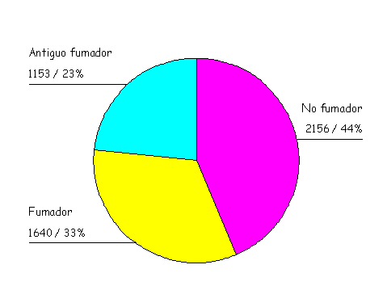
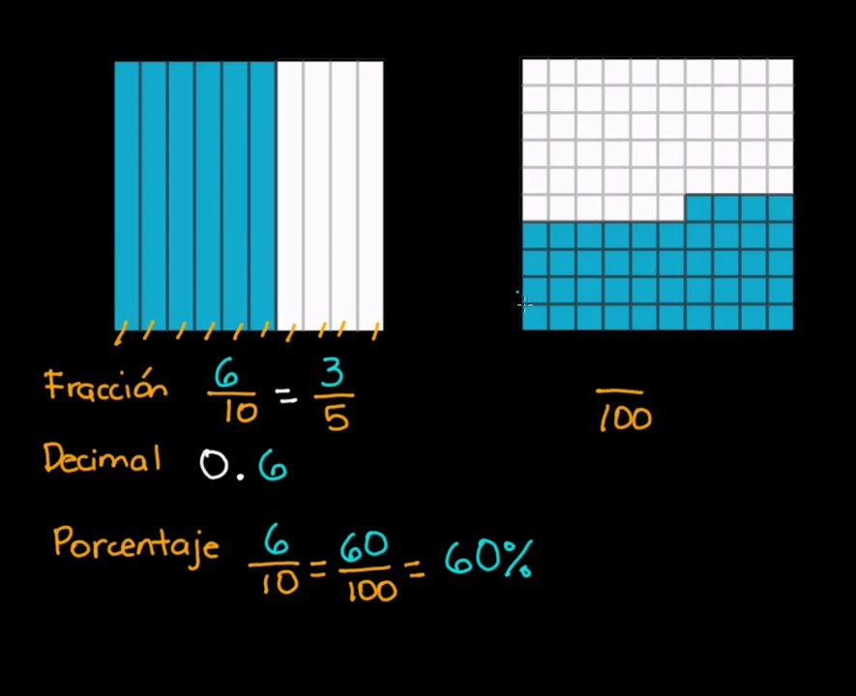
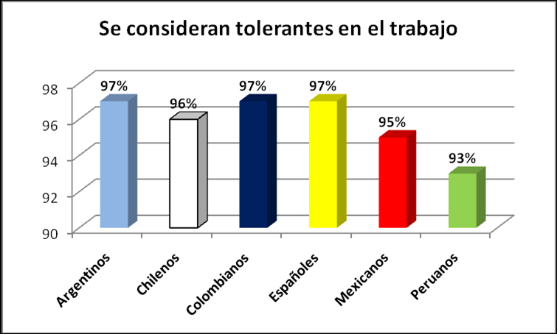
Representaciones gráficas de Porcentaje

Slide 7
“Los errores no son fracasos…
Son señal de que lo estamos intentando”.
(John C. Maxwell)

